Slide 1


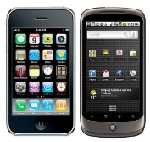
Un mundo Móvil Ceiba Devfest - 2013
Jorge Johnson
Jorge.johnson@ceiba.co
Scrum Alliance Certified Developer
Microsoft .Net Web Development 4 Certified Professional
Architect, Scrum Coach
www.ceiba.co

Slide 2
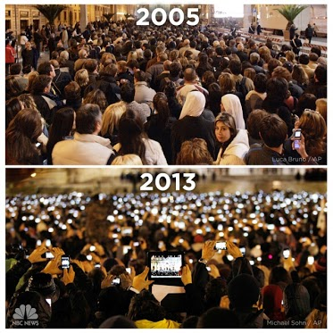

Slide 3
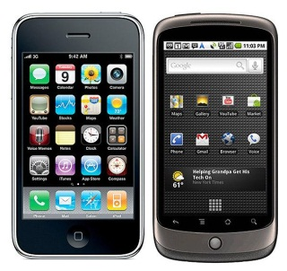
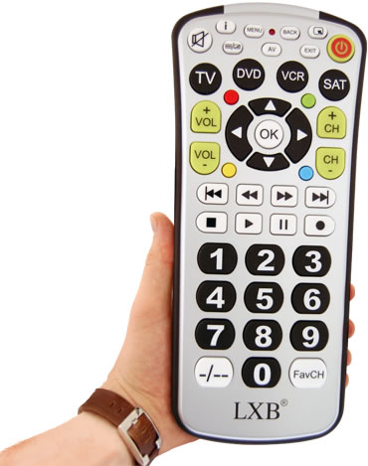
Un móvil…
¿Qué quieres hacer con tu control remoto?

Slide 4
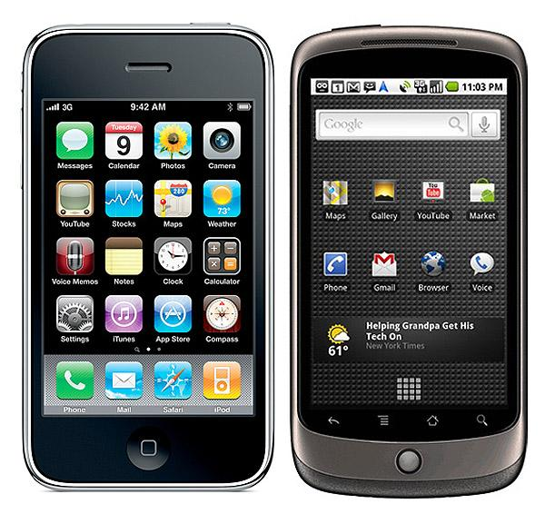
MOBILE
Motivación:
De pronto un dispositivo llego y lo cambió todo.
3G, Acelerómetro, GPS.
Diseño centrado en el usuario.
Interfaces enriquecidas
Navegación Web desde el móvil todo el tiempo.

Slide 5
Algunos números interesantes
http://blog.nielsen.com

Slide 6
Algunos números interesantes
http://www.gartner.com

Slide 7
Algunos números interesantes
http://www.research2guidance.com/

Slide 8
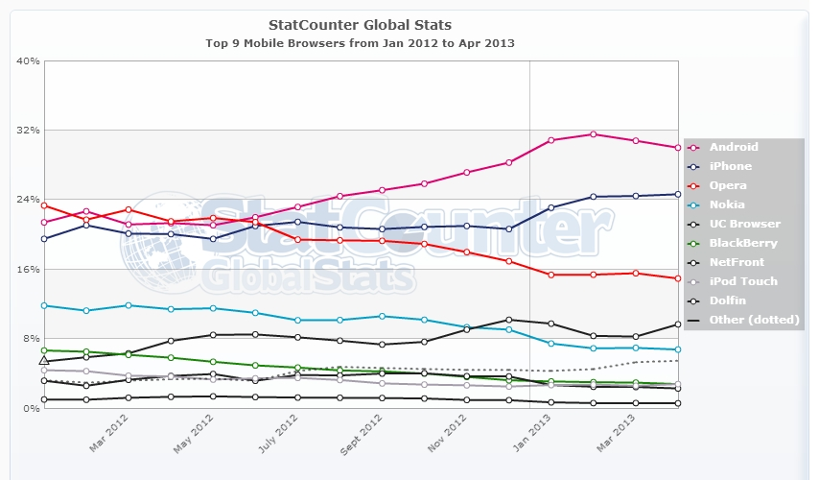
Algunos números interesantes
http://gs.statcounter.com

Slide 9
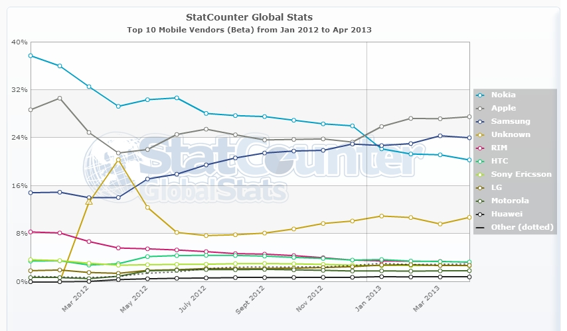
Algunos números interesantes
http://gs.statcounter.com

Slide 10
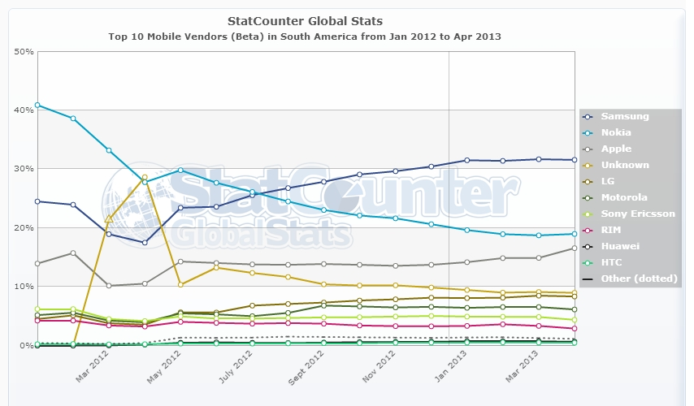
Algunos números interesantes
http://gs.statcounter.com

Slide 11
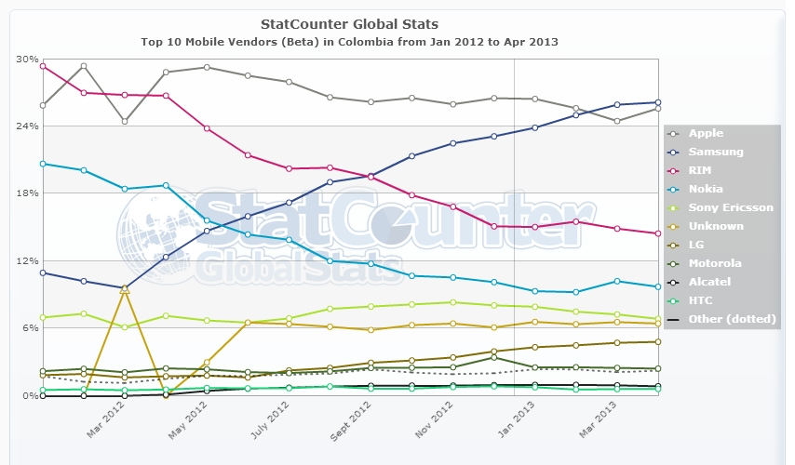
Algunos números interesantes
http://gs.statcounter.com

Slide 12
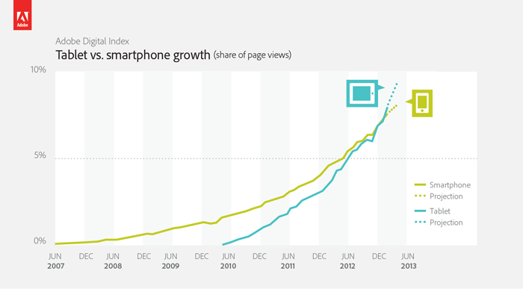
Ganan las Tablets

Slide 13
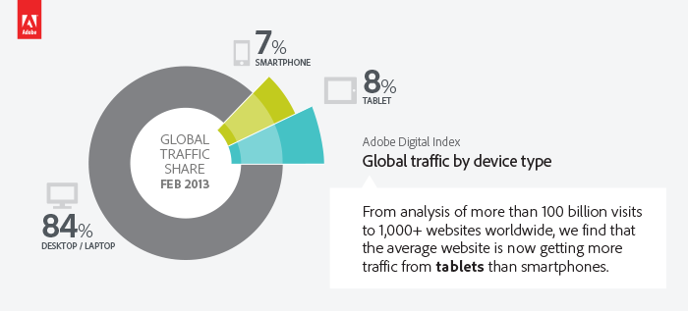
Ganan las Tablets

Slide 14
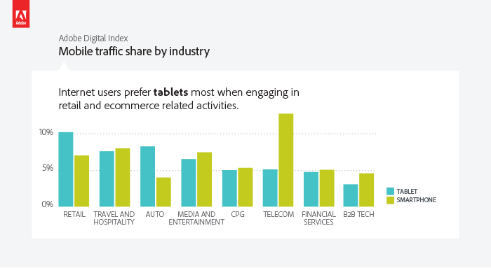
Ganan las Tablets

Slide 15
Hablemos de desarrollo
Las alternativas hoy:
Desarrollo Nativo.
Desarrollo Web.
Desarrollo Híbrido.

Slide 16
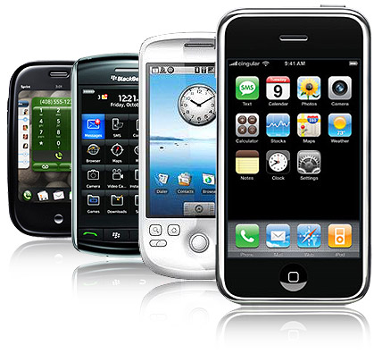
Desarrollo Nativo
Plataformas.
iOS, Android, Windows Phone, Windows8, Blackberry, Aliyun, Bada, Sailfish OS (jolla), Firefox OS, Ubuntu
Ventajas
Acceso directo a capacidades de hardware.
Alto rendimiento.
La mejor experiencia de usuario.
La mejor integración con el dispositivo.
Desventajas
Un desarrollo por plataforma.
Distintos lenguajes de programación.
Sale más costoso un desarrollo.

Slide 17
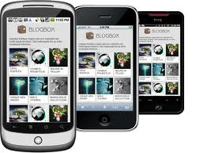
Desarrollo Web
Utilizamos estándares
HTML5, CSS3
Responsive Design
Una experiencia de visualización óptima.
Soporte a amplia gama de dispositivos.
Ventajas
Misma versión para todos los usuarios(No hay actualizaciones en tiendas)
Uso de lenguajes de programación únicos (Web + backend)
Desventajas
Existencia del mito “Build Once, Works Everywhere” (Soporte diverso en desktop del dispositivo)
Diferencias en el soporte multitarea
Diferencias “Push Services”
Diferencias “In App Purchases”
Diferenciad en el paradigma UI,UX
Jquery Mobile
JQTouch
iWebKit
iUI
Sencha Touch
The M Project

Slide 18
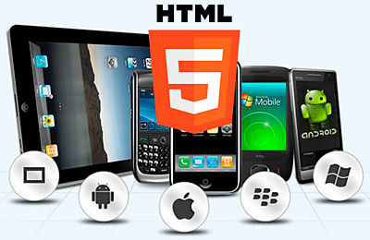
Desarrollo Híbrido
Se usa código nativo para obtener alto rendimiento e integración.
Inclusión de vistas Web HTML5.
A través de frameworks como phonegap.
Ventajas
Herramientas para desarrollo que funciona en varias plataformas.
Un único lenguaje de programación base.
Soporte a funcionalidades nativas.
Desventajas
Acceso a hardware limitado.
Se requieren “wrappers” para acceso nativo no soportado por las herramientas.
Bajo rendimiento en operaciones que requieran altos detalles gráficos.
¿desventajas del desarrollo nativo?
Application Craft
appMobi
Codename One
Corona
J2ME Polish
Flash Buider
Feedhenry
Kirin/JS
Kony One
LiveCode
MobiForms
Mono for Android
Mono Touch
MoSync
NeoMAD
PhoneGap/Cordova

Slide 19
¿Cómo elegir?
4 Criterios
Experiencia de Usuario
Rendimiento
Costo
‘Time to Market’
Factores
Distribución
Store -> nativa/hybrid
Corporativo -> ad-hoc
Heterogeneidad de Plataformas en el cliente
Rendimiento/Usabilidad -> nativo (costos altos)
Contenido -> frameworks/html (ganador!)

Slide 20
¿Cómo elegir?
Experiencia de Usuario
Costos
-
+
Orientado al Dispositivo
Orientado al Contenido
Híbrido
Nativo
HTML+JS
Frameworks Web
Rendimiento
Time to market
-
-

Slide 21
Tecnologías Web
La gran ventaja de las tecnologías Web, es que ofrecen la ruta más simple hacia el desarrollo móvil. Para un desarrollador Web, móvil es simplemente parte de la web.
Un TimeLine
1991 HTML
1994 HTML 2
1996 CSS 1 + JavaScript
1997 HTML 4
1998 CSS 2
2000 XHTML 1
2002 Tableless Web Design
2005 AJAX
2009 HTML5

Slide 22
HTML5 Everywhere
HTML5 EVERYWHERE, un mensaje muy clarito en el Mobile World Congress 2013 en Barcelona, al que Ceiba asistió.
HTML5, a pesar de ser viejo (2009), es muy poderoso y apenas lo estamos empezando a usar.
HTML5 depende del soporte de los exploradores. Actualmente, sólo el 60% de los usuarios de internet tienen exploradores que soportan más del 50% de las características actuales http://gs.statcounter.com.
Lo nuevo con HTML5 se resume en:
Offline / Storage
Realtime / Communication
File / Hardware Access
Semantics & Markup
Graphics / Multimedia
CSS3
Nuts & Bolts

Slide 23
DEMO HTML5
http://slides.html5rocks.com

Slide 24
¿Quiere hacer una aplicación móvil? Recomendaciones…
Capture la Idea
Diseñe la experiencia de Usuario
Trabaje en el diseño Visual
Pruebe los prototipos con usuarios reales

Slide 25
Capture la Idea
Diseño Conceptual
Escribir un resumen del concepto en pocas líneas
Definir su contenido central (fotos, readers, feeds,…) ¿Cuál es el verdadero valor de su aplicación?
Describa la funcionalidad. ¿Qué podrá hacer un usuario con ella en términos de verbos? Browse, compras, ventas, compartir,….
Defina su audiancia. Cree perfiles genéricos de los grupos de usuarios para entender las diferentes motivaciones de uso.
Piense en el contexto de uso de la aplicación y cómo éste afecta la interfaz y los usuarios. ¿Cómo debe responder la IU en cada situación?
¿Es un producto stand-alone?
¿Hay dependencia de otros servicios?
¿Qué pasa si no hay conección de internet?
Investigue. Descargue y conozca aplicaciones similares.
Manténgase enfocado.

Slide 26
Diseñe la experiencia de usuario
La experiencia de usuario (UX) es cómo el usuario percibe su aplicación durante y después de haberla usado. Piense en:
El flujo de uso, las funcionalidades, las interacciones, el diseño visual
Flujo de uso
Dibuje los escenarios ideales donde el usuario comienza en un punto A y termina en un punto B. Dibuje diagramas de flujo, o use prototipos para “mapear” diferentes flujos.
Wireframes o Mockups
Dibuje en papel (o use una herramienta de prototipos - mockflow, pencil project, axure, balsamiq, mockingbird, flowella) versiones de su interface que expresen funcionalidades, y el marco general de la interfaz.
Tenga en cuenta los distintos estados.
Tenga en cuenta las “UI guidelines” de las diferentes plataformas.

Slide 27
Trabaje en el Diseño Visual
No es colorear la aplicación.
Una interfaz atractiva mejorará la experiencia de usuario y sobresaltará la aplicación entre las masas.
Revise las “guidelines” de plataforma.
Las marcas de compañías no deben ser intrusivas.
Entienda para qué sirven los splash screens. Siga guidelines.
Su aplicación será identificada y juzgada por el icono de lanzamiento. Asegúrese que luzca muy bien.

Slide 28
Pruebe los prototipos
Use usuarios reales sobre prototipos y no sobre el producto final.
Corra sesiones de prueba sobre otras aplicaciones similares en el mercado. Se sorprenderá de todo lo que un usuario le puede decir, y que usted nunca imaginó.

Slide 29



Jorge Johnson
Arquitecto
(57 4) 444 5 111 Ext 109 Cel. 318 716 0750
cesar.torres@ceiba.com.co
Sede: Cl 8 B 65 - 191 Of 409
Centro Empresarial Puertoseco Medellín, Colombia www.ceiba.co

Slide 30


